Slide 1
LIBRAIRIE LAPAGE
Analyse des ventes en ligne — Bilan à 2 ans
Présentation au CODIR — Direction Commerciale
Mars 2021 — Février 2023

Slide 2
SOMMAIRE
1. Chiffres clés
2. Évolution du chiffre d'affaires et décomposition temporelle
3. Analyse par catégorie de produits
4. Zoom sur les références : Top, Flop et Pareto
5. Profil des clients et courbe de Lorenz
6. Focus clients BtoB
7. Analyse comportementale : corrélations et tests statistiques
8. Synthèse et recommandations stratégiques

Slide 3
1. CHIFFRES CLÉS
12,0 M€
~501 k€
687 534
8 600
CA total
CA mensuel moyen
Transactions
Clients uniques
3 265
à compléter
0,442
7,4%
Produits vendus
Panier moyen
Indice de Gini
Part BtoB
Période : 1er mars 2021 → 28 février 2023 (24 mois) • 21 produits jamais vendus • 21 clients sans achat

Slide 4
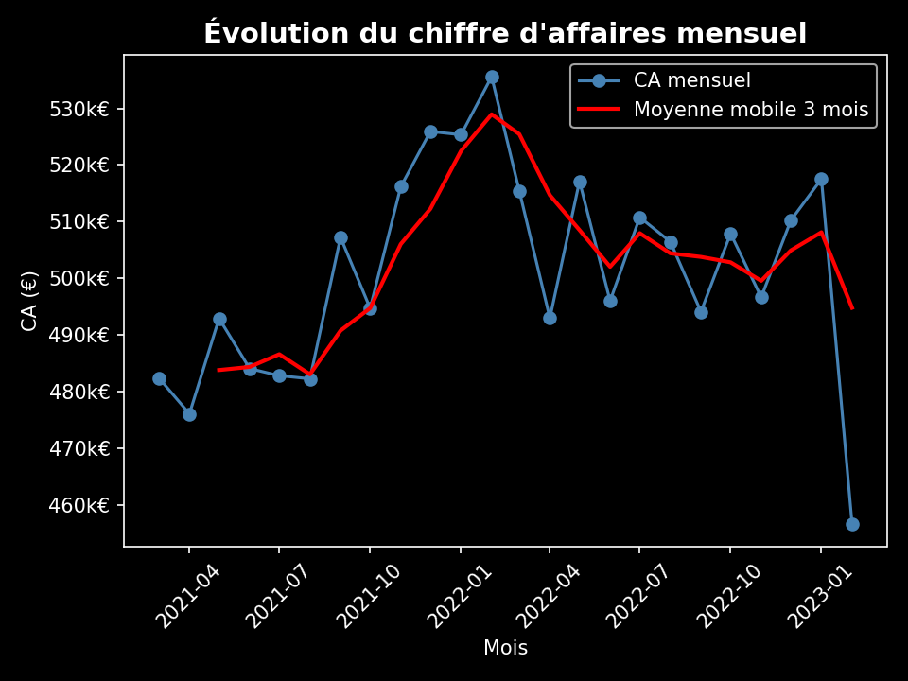
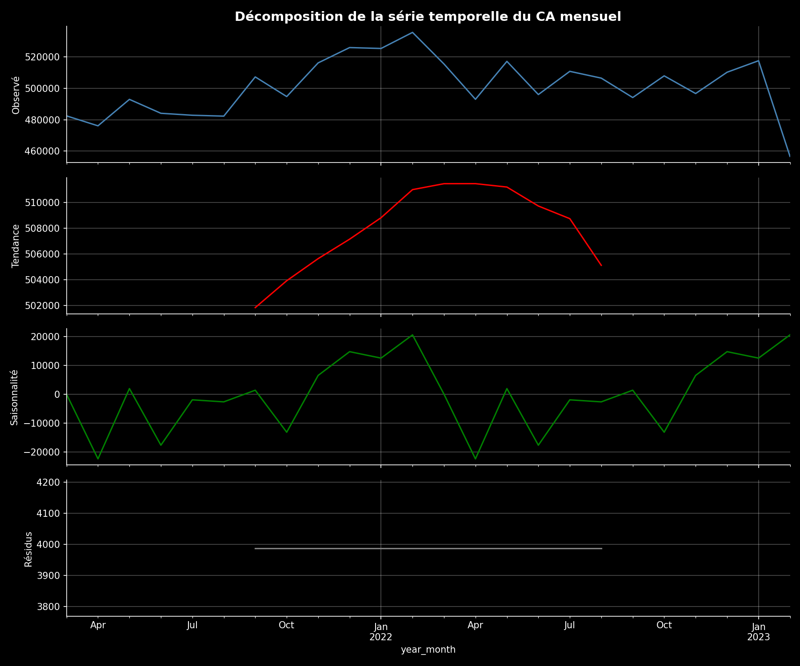
2. ÉVOLUTION DU CA ET DÉCOMPOSITION TEMPORELLE
💡 Moyenne mobile 3 mois pour lisser les variations. Décomposition additive (période 12 mois) : tendance, saisonnalité et résidus isolés.

Slide 5
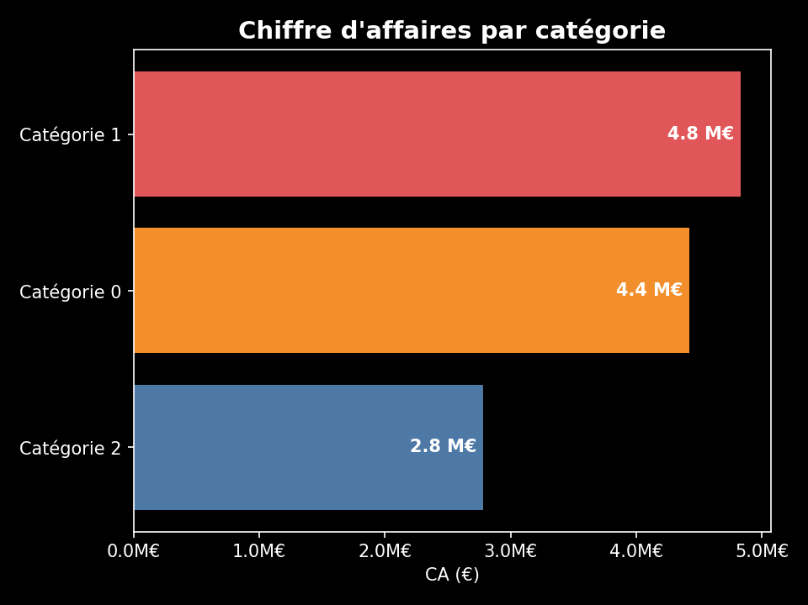
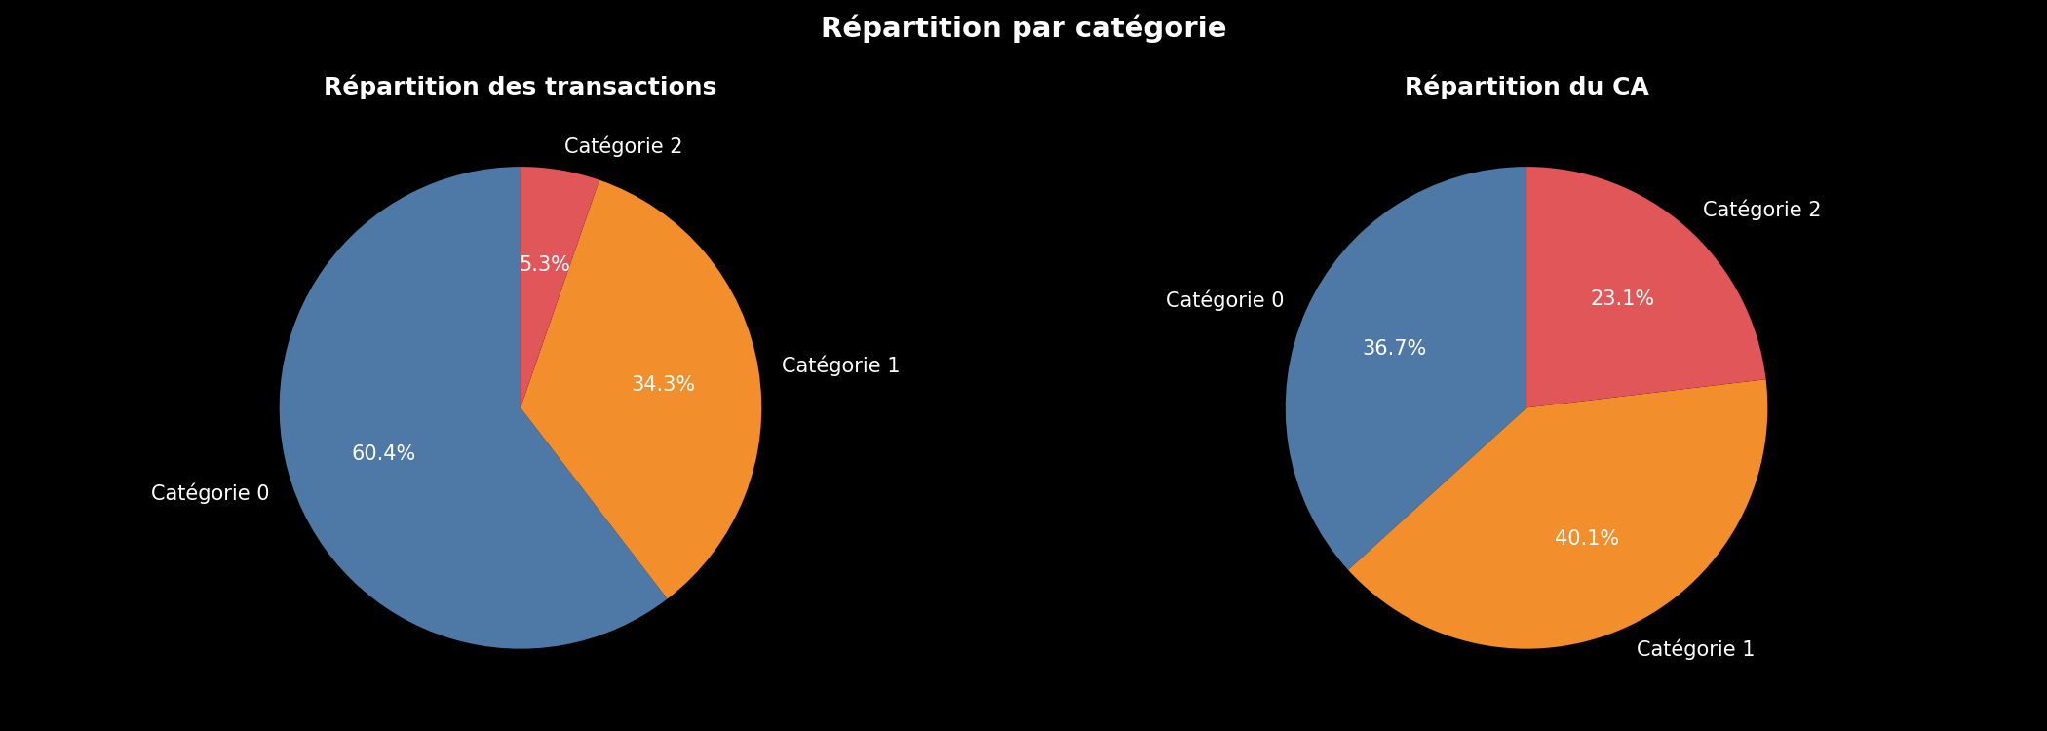
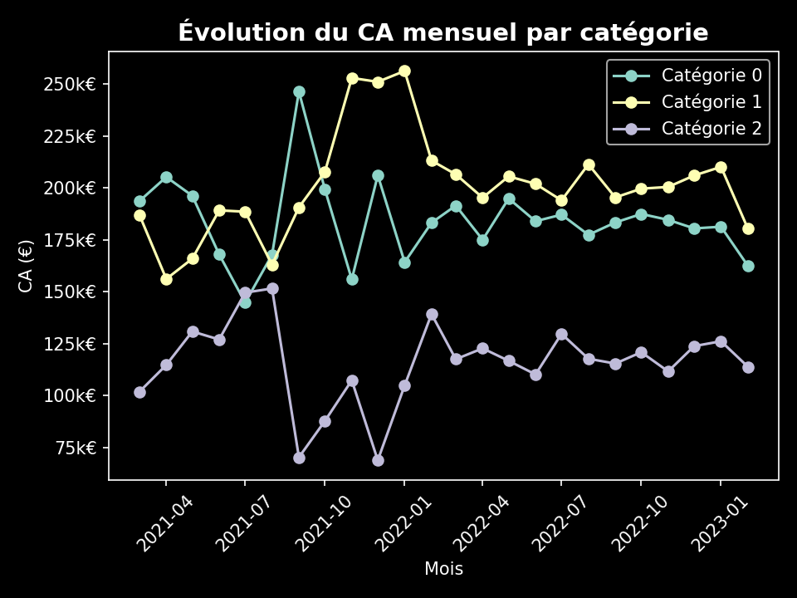
3. ANALYSE PAR CATÉGORIE DE PRODUITS
📌 Insight clé : La Catégorie 2 ne représente que 5,3% des transactions mais génère 23,1% du CA grâce à un prix moyen de 76€. La Catégorie 0 domine en volume (60%) mais pèse moins en valeur (37%). La Catégorie 1 réalise le meilleur équilibre volume/valeur (34% / 40%).

Slide 6
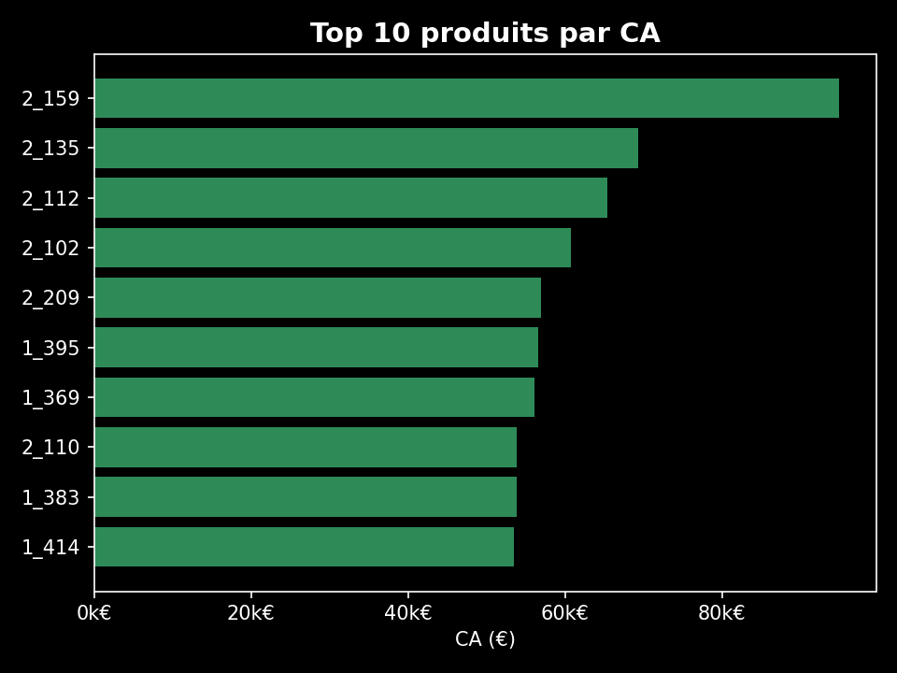
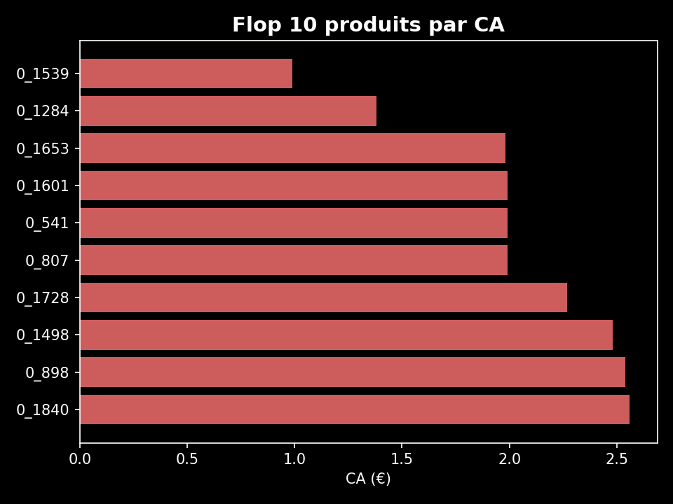
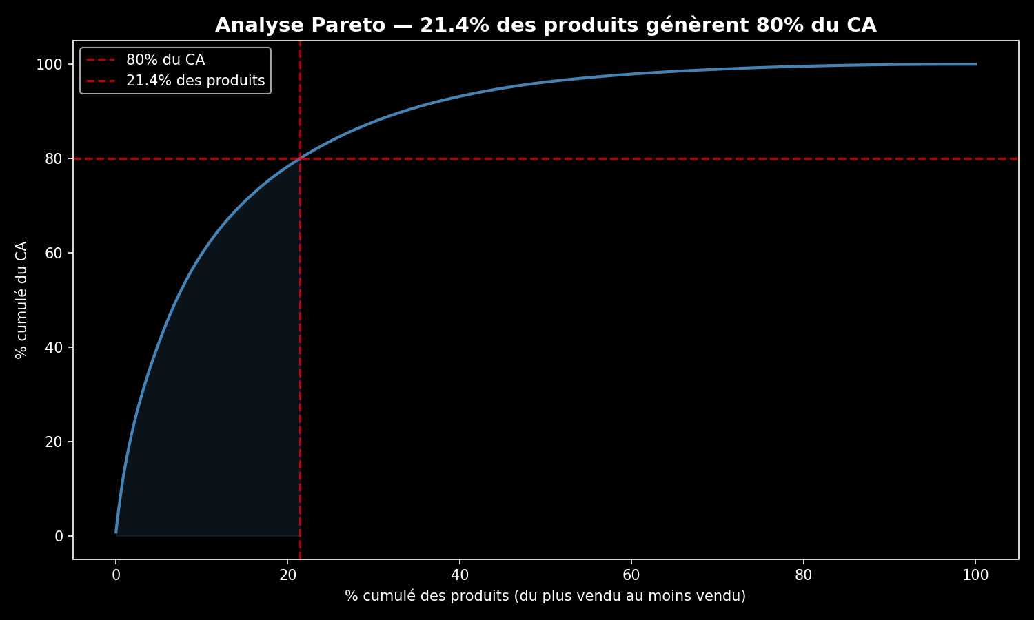
4. ZOOM RÉFÉRENCES : TOP, FLOP ET PARETO
📌 Classement par CA (prix × volume), l'indicateur décisionnel pour la direction. L'analyse Pareto montre la concentration : un faible % des références génère l'essentiel du CA. Les flops sont des références à très faible rotation — à évaluer pour rationner le catalogue.

Slide 7
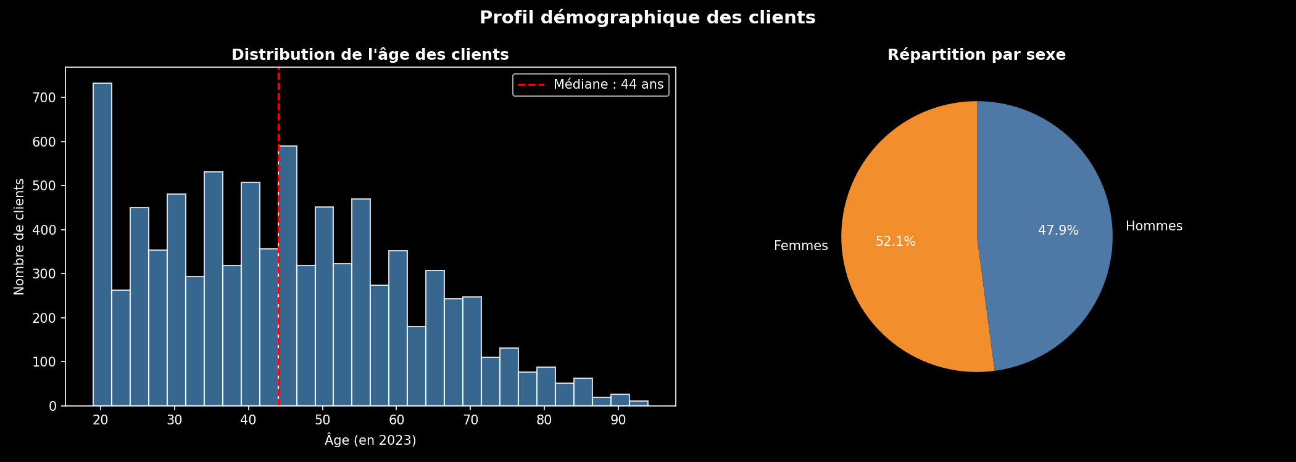
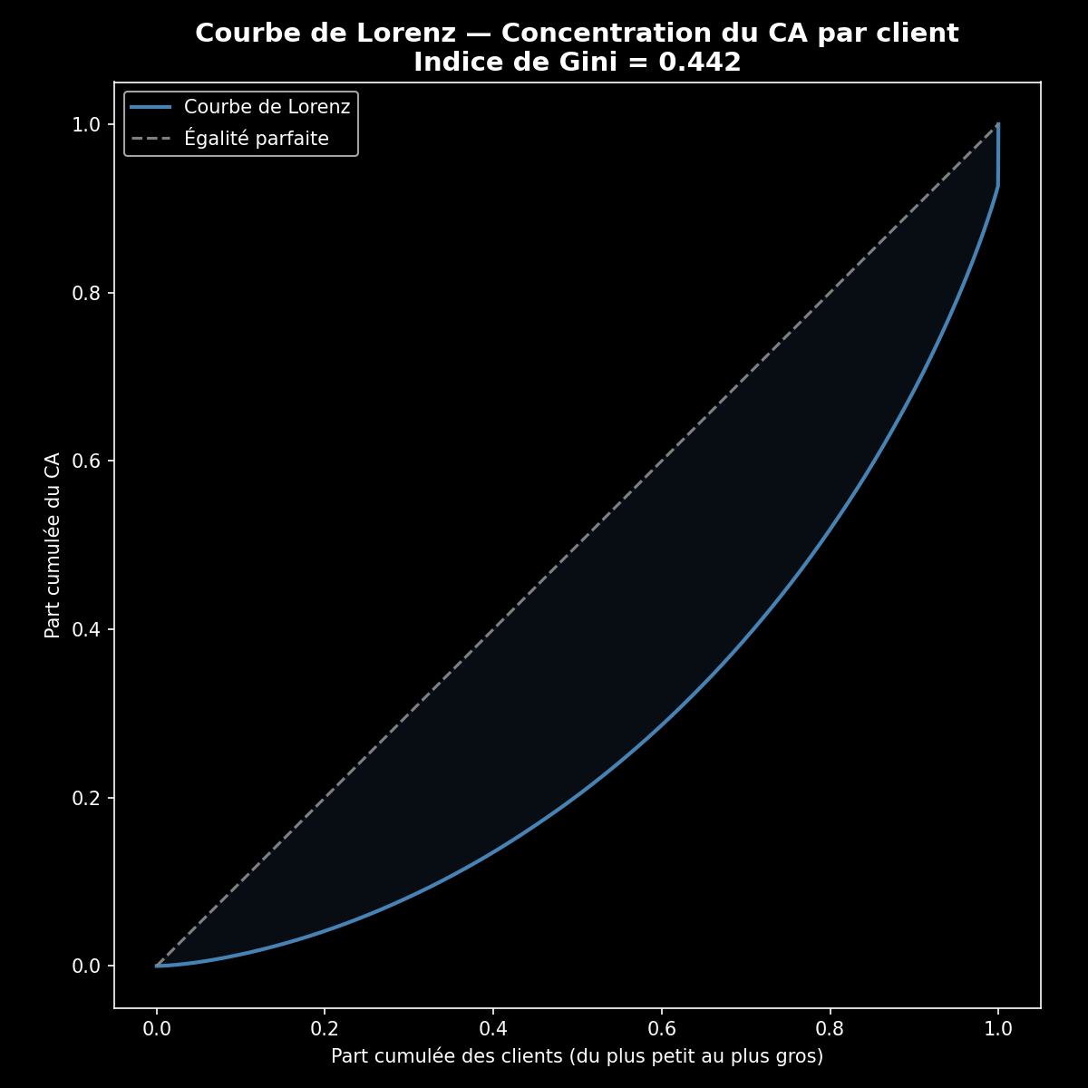
5. PROFIL CLIENTS ET CONCENTRATION DU CA
Médiane ~44 ans • 52% femmes / 48% hommes
Gini = 0,442 → concentration modérée. Top 20% → 48% du CA.

Slide 8
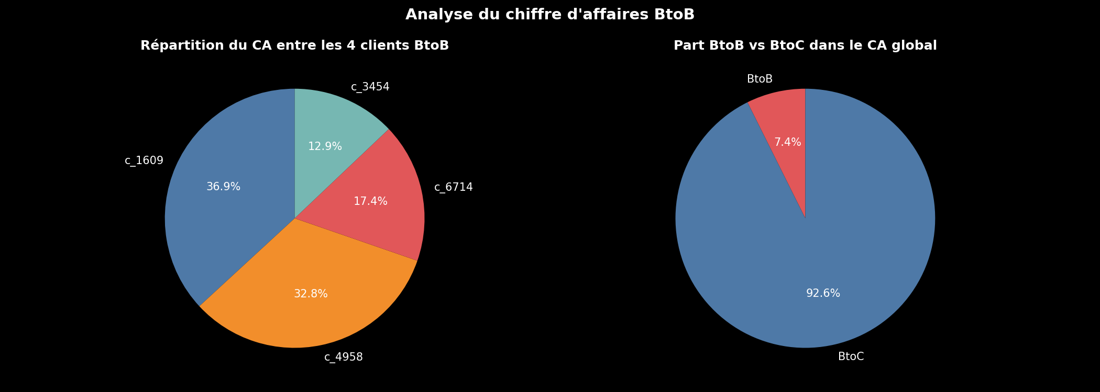
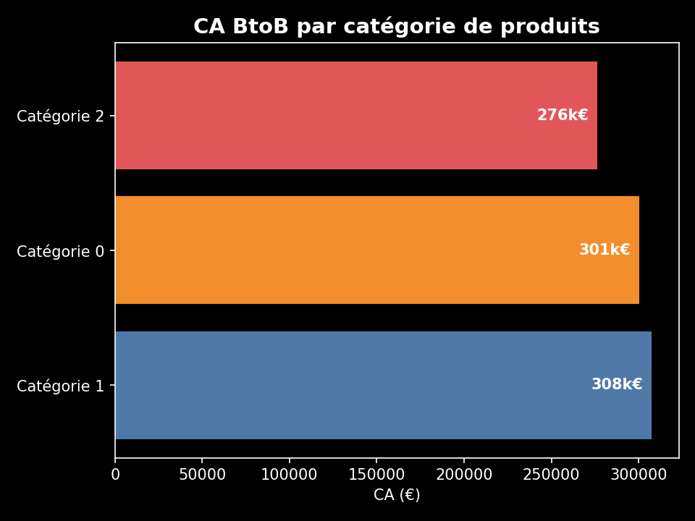
6. FOCUS CLIENTS BtoB
📌 4 clients identifiés comme atypiques (écart x21 avec le 5ème client). Ils génèrent 7,4% du CA (884 k€) avec des achats équilibrés entre les 3 catégories (~1/3 chacune), contrairement aux BtoC concentrés sur la Cat. 0. Profil type d'acheteurs institutionnels (bibliothèques, entreprises).

Slide 9
7a. TESTS STATISTIQUES — JUSTIFICATION DES CHOIX
Périmètre : clients BtoC uniquement (4 BtoB exclus). Données agrégées par client pour éviter la pseudo-réplication.
Corrélation | Variables | Test choisi | Pourquoi ce test ?
Genre × Catégorie | Cat. × Cat. | Chi² | Seul test d'indépendance pour 2 variables catégorielles
Âge × Montant total | Quant. × Quant. | Spearman | Shapiro-Wilk → non-normalité → Pearson inadapté
Âge × Fréquence | Quant. × Quant. | Spearman | Idem : non-normalité des deux variables
Âge × Panier moyen | Quant. × Quant. | Spearman | Idem : non-normalité des deux variables
Âge × Catégorie | Quant. × Cat. | Kruskal-Wallis | Non-normalité + variances non homogènes (Levene) → ANOVA inadaptée
💡 Seuil de significativité fixé à 5% (α = 0.05) avant l'exécution des tests. Distinction entre significativité statistique (p-value) et significativité pratique (force du lien).

Slide 10
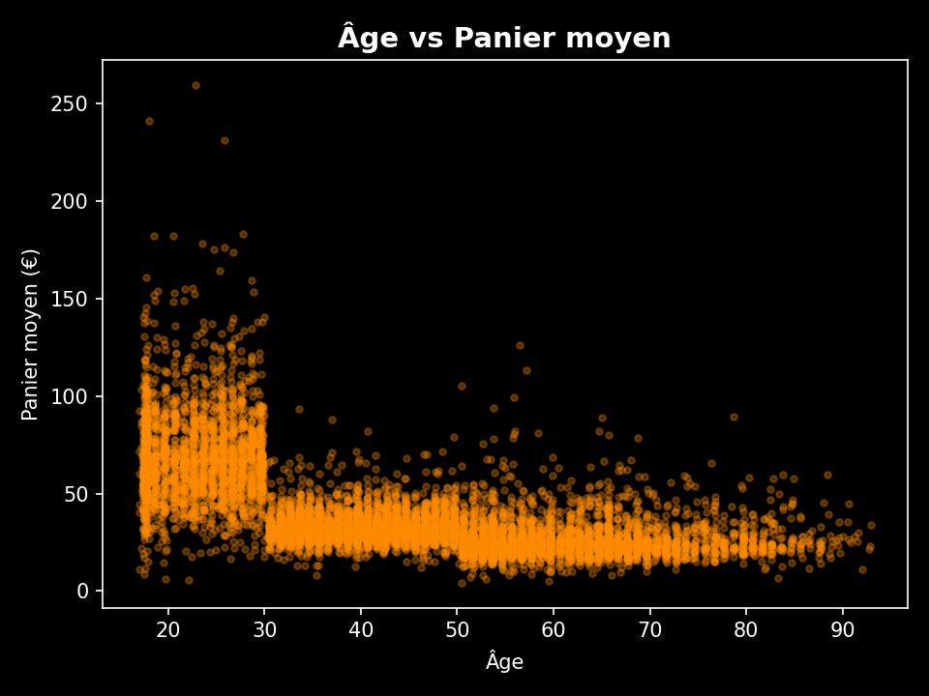
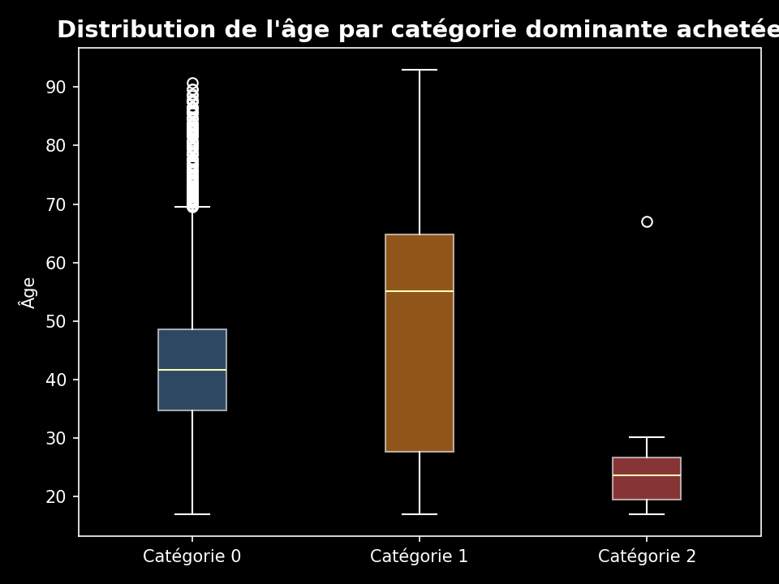
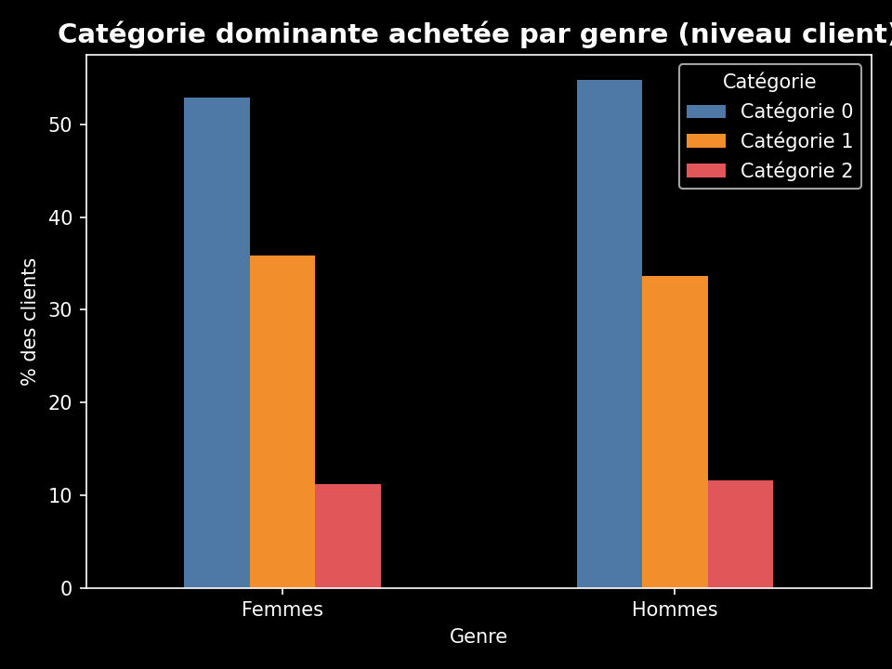
7b. TESTS STATISTIQUES — RÉSULTATS
Corrélation | Statistique | p-value | Conclusion
Genre × Catégorie | χ² = 4,90 | 0,086 | Pas de lien significatif
Âge × Montant total | ρ = -0,18 | ≈ 0 | Corrélation faible négative
Âge × Fréquence | ρ = +0,22 | ≈ 0 | Corrélation faible positive
Âge × Panier moyen | ρ = -0,70 | ≈ 0 | Corrélation forte négative ⚠️
Âge × Catégorie | H = 1997,6 | ≈ 0 | Différence très significative ⚠️

Slide 11
7c. TROIS PROFILS CLIENTS PAR ÂGE
🧑 JEUNES (~23 ans)
👤 ADULTES (~43 ans)
👴 SENIORS (~50+ ans)
Catégorie dominante : Cat. 2 (la plus chère)
Panier moyen élevé
Fréquence d'achat plus faible
Profil très homogène (σ = 4,3 ans)
Catégorie dominante : Cat. 0 (entrée de gamme)
Comportement « standard »
Le segment le plus large
Dispersion modérée (σ = 12,5 ans)
Catégorie dominante : Cat. 1 (milieu de gamme)
Les plus fidèles (fréquence élevée)
Panier moyen faible (ρ = -0,70)
Grande dispersion (σ = 19,8 ans)

Slide 12
8. SYNTHÈSE ET RECOMMANDATIONS STRATÉGIQUES
🎯
L'âge est le facteur clé de segmentation
Le genre n'a aucune influence sur le comportement d'achat. Trois segments se dégagent par l'âge avec des comportements distincts.
📈
La Catégorie 2 est un levier de croissance
5% des transactions mais 23% du CA, portée par les jeunes. Développer l'offre et la visibilité de cette catégorie.
🔄
Les seniors sont fidèles mais sous-monétisés
Fréquence élevée, panier faible. Opportunité : offres cross-selling, packs découverte pour augmenter le panier moyen.
🏢
Sécuriser les 4 clients BtoB
7,4% du CA sur 4 clients. Programme de fidélisation dédié, tarifs négociés, interlocuteur commercial attitré.
⚠️
Points de vigilance
21 produits jamais vendus (rationalisation catalogue ?). 21 clients inscrits sans achat (relance marketing ciblée ?).

